Slide 1
SUBIECTE TIP

Slide 2
TEORIE
Dati doua exemple de manifestare a urmatoarei proprietati a sistemelor cibernetica:
Conectivitate(retele),
Coevolutie,
Feedback,
Efectul fluture(comportament la limita haosului),
Disipatie,
Emergenta,
Autoorganizare
Observatie: Exemplele trebuie sa fie:
Din economie, de preferinta
Sa aiba date concrete: ani, firme, oameni anume
Sa fie cat mai detaliate

Slide 3
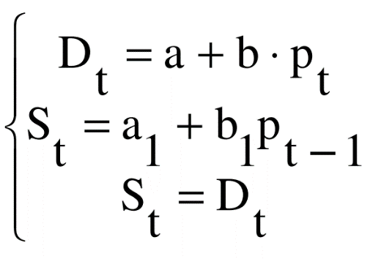
Modelare matematica
Se da modelul Kaldor:
unde : D_{t} este cererea la momentul t, S_{t} este oferta la momentul t si p_{t} = pretul la momentul t.
Daca a=16, b=-0.6, a₁=-2, b₁=0.42 si p₀=7 se cere:
Care sunt p₁, p₂ si p₃?
Ce semnificatie au coeficientii a₁ si b₁?
Care este pretul de echilibru?
Care este formula generala a pretului la momentul t
Desenati grafic evolutia pretului, ofertei si cererii pe primii 4 ani
Desenati panza de paianjen corespunzatoare primilor 4 ani

Slide 4
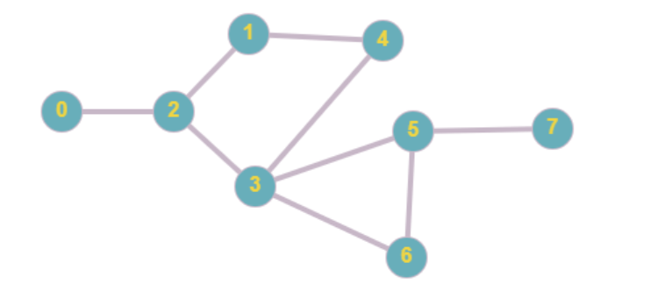
Modelare prin retele
Se consideră următorul graful neorientat:
Să se calculeze drumul mediu de lungime minimă
Calculați diametrul rețelei.
Calculați indicatorul de conectivitate în rețea. Interpretați rezultatul.
Desenati graficul distributiei nodurilor
Care este gradul mediu al unui nod?
Determinați coeficientul de clusterizare în jurul nodului 3. Interpretați rezultatul.

Slide 5
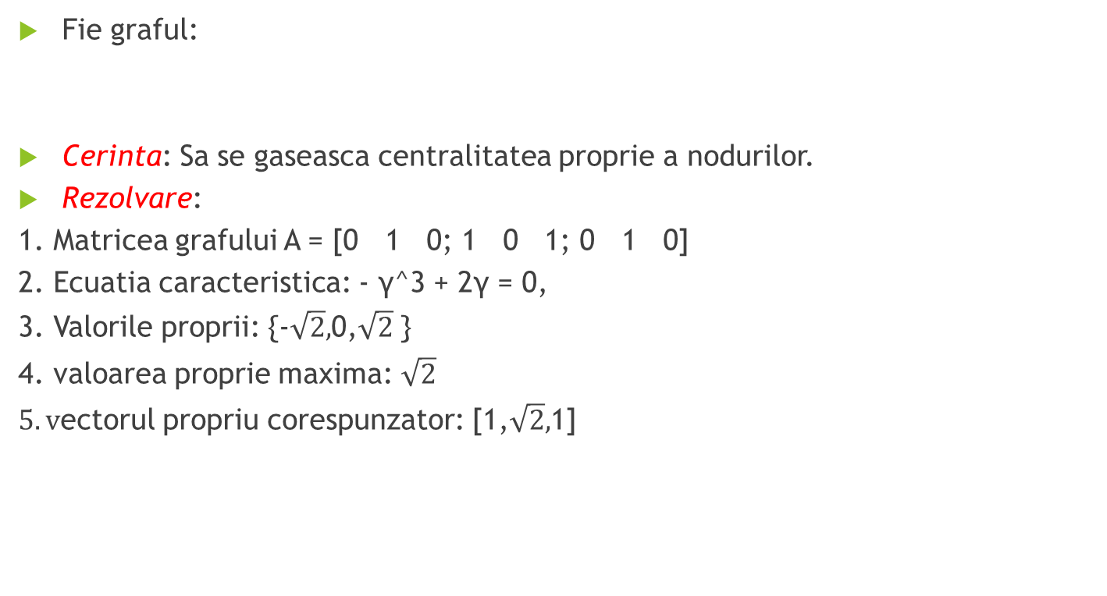
Modelare prin retele
Fie graful:
Cerinta: Sa se gaseasca centralitatea proprie a nodurilor.
Rezolvare:
1. Matricea grafului A = [0 1 0; 1 0 1; 0 1 0]
2. Ecuatia caracteristica: - γ^3 + 2γ = 0,
3. Valorile proprii: {-$\sqrt{2},$0,$\sqrt{2}$ }
4. valoarea proprie maxima: $\sqrt{2}$
$5. v$ectorul propriu corespunzator: [1,$\sqrt{2},$1]
1
2
3

Slide 6
Modelul lui Kaufman (co-evolutie)
Se dau urmatoarele reguli de evolutie a activitatii a 3 gene X, Y si Z
X(t+1) = X(t) si Y(t);
Y(t+1) = X(t) sau Y(t);
Z(t+1) = X(t) sau (nonY(t) si Z(t))
Se cere:
Desenati graful cu trecerile posibile de la o stare la alta a genelor
Exista circuite in acest graf?
Care sunt atractorii genetici?
Care atractor are bazinul cel mai mare de atractie?

Slide 7
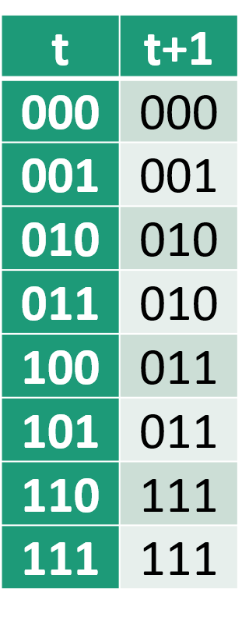
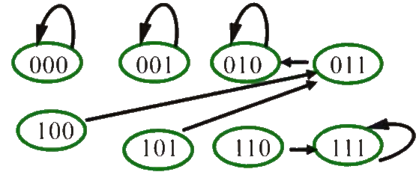
Rezolvare model Kaufman
Starile si trecerile posibile sunt date in tabelul de mai jos:
Graful trecerilor intre stari este:
Nu exista circuite.
Atractorii genetici = nodurile finale (000),(001),(010),(111)
Bazinul de atractie = nodurile din care drumuile se finalizeaza in atractor: Nodul (010) are 4 noduri in bazin {(100),(101),(011),(010)}, nodul (111) are 2 si celelalte cate unul.

Slide 8
Modelare agenti inteligenti
Descrieti un model bazat pe agenti pentru o situatie economica

Slide 9
Modelarea bazata pe dinamica de sistem
Desenati o diagrama de flux pentru o anumita situatie economica

